Slide 1

Curso Análisis Estadístico de datos: software R
Andrés Felipe Ochoa Muñoz
andres.ochoa@correounivalle.edu.co

Slide 2
Introducción a R
R es un entorno y lenguaje de programación con un enfoque al análisis estadístico
Se puede considerar a R como un conjunto integrado de programas para la manipulación de datos, la realización de cálculos y gráficos. El cual fue creado por Ross Ihaka y Robert Gentleman (1996), del Departamento de Estadística de la Universidad de Auckland (Nueva Zelanda)

Slide 3
Atractivos de R
Se trata de uno de los lenguajes más utilizados en investigación por la comunidad estadística, siendo además muy popular en el campo de la minería de datos, la investigación biomédica, la bioinformática y las matemáticas financieras
R cuenta con diferentes paquetes que se actualizan constantemente según los avances de la estadística. Ejemplo: FactoMineR (Análisis Multivariado), ggplot (Gráficos avanzados), etc

Slide 4
Atractivos de R
Gran Flexibilidad para combinar diferentes análisis estadísticos, específicos para una situación. Capacidad de manipular y modificar datos, procedimientos y funciones
La Comunidad R es muy dinámica (Crecimiento constante de paquetes), integrada por estadísticos de gran renombre. Extensiones especificas a áreas nuevas (Bioinformática, Geoestadística, Regresión no paramétrica).

Slide 5
Atractivos de R
Gráficos de alta calidad (revelaciones de la visualización de datos y producción de gráficas para papers, altamente compatibles con software de edición científicos).
Rápida implementación de avances metodológicos en estadística.
R es un software libre y puede ser descargado desde el sitio web: (http://cran.r-project.org).

Slide 6
Atractivos de R
Libertad de estudiar el funcionamiento del programa y adaptarlo a sus necesidades (Acceso al código fuente).
Libertad de distribuir copias para ayudar a los demás sin animo de lucro.
Libertad de mejorar el programa y de publicar las mejoras, de modo que toda la comunidad se beneficie (Acceso al Código Fuente)

Slide 7
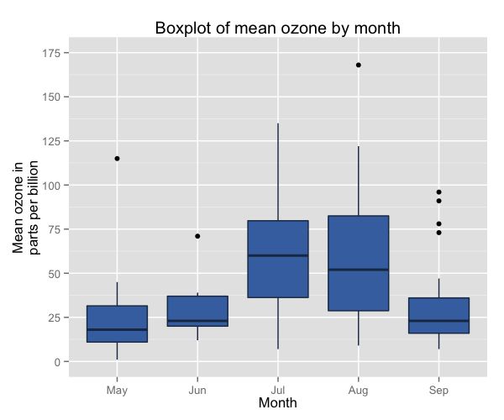
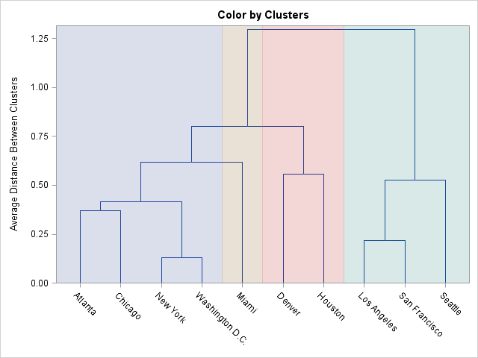
Algunos ejemplos

Slide 8
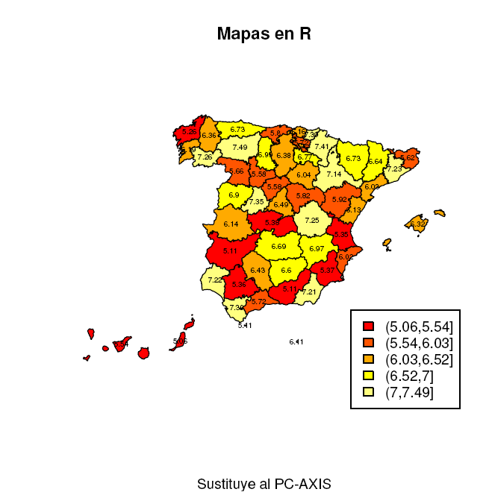
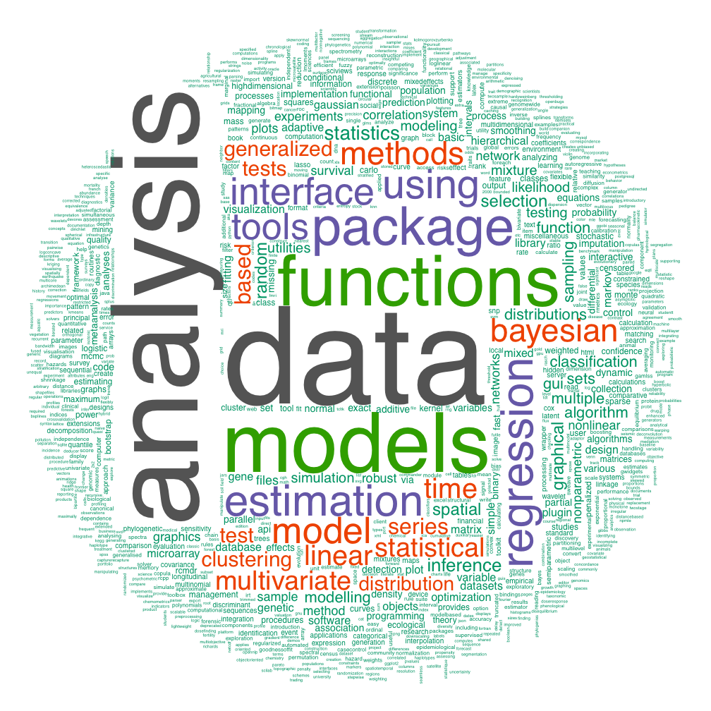
Algunos ejemplos

Slide 9
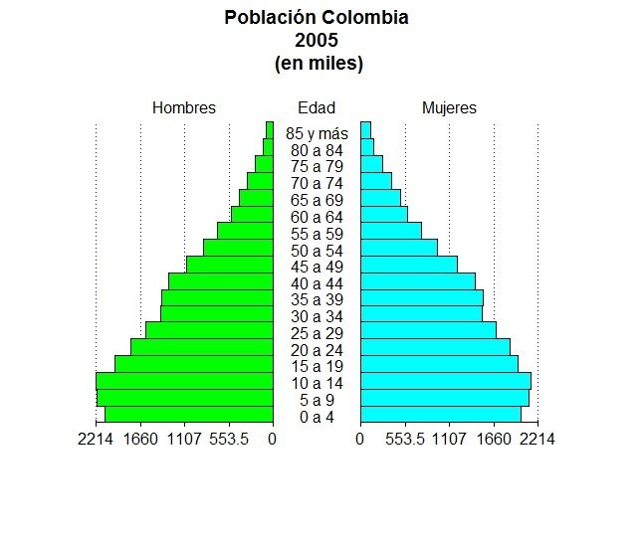
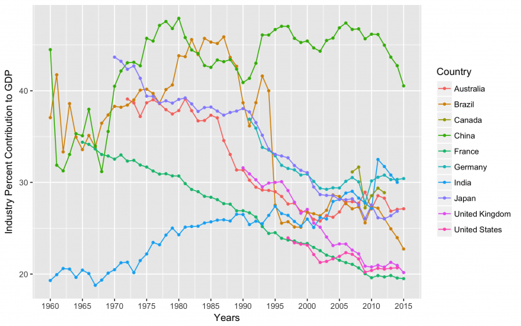
Algunos ejemplos

Slide 10
Algunos ejemplos
Ir a la consola y escribir
demo(graphics) # Gráficos
demo(image) # Gráficos
demo(plotmath) # Expresiones matemáticas
demo(colors) # paleta de colores
demo(Hershey) # Simbolos

Slide 11
Algunos ejemplos
Se puede trabajar diferentes áreas de la estadística que comprenden el uso de diferentes tipos de datos, tales como: mapas, textos, documentos en html, bases de datos en diferentes formatos, etc.
R permitirá realizar:
Segmentación de clientes, análisis de tendencias en el mercado, estudios de asociaciones entre variables, análisis de datos textuales, etc.

Slide 12
¿Cuál es tu motivación para aprender R?

Slide 13
Recomendaciones para empezar a aprender R
Usarlo con mayor frecuencia en actividades diarias. Por ejemplo: como calculadora.
Unirse a diferentes grupos o redes sociales donde se comenten temáticas sobre el software: DataCamp, Coursera, Miriadax, useR, etc
Utilizar una interfaz más amigable como Rstudio o Rcomander
Utilizar el comando help(), ya que muestra una explicación de todas las funciones de R con sus respectivos ejemplos.
Podemos ejecutar R de manera online http://rextester.com/l/r_online_compiler
El paquete swirl

Slide 14
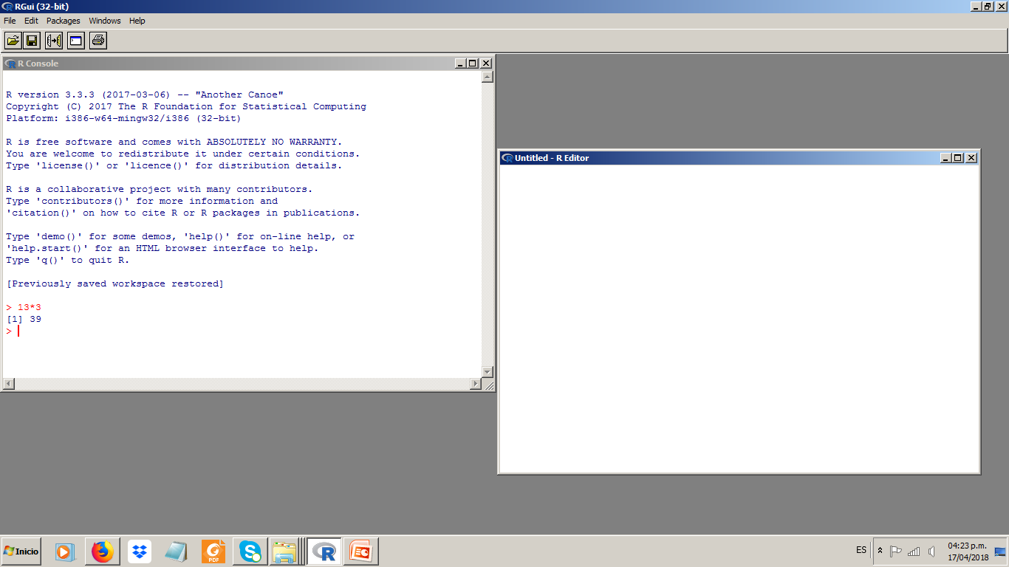
Conociendo la interfaz de R

Slide 15
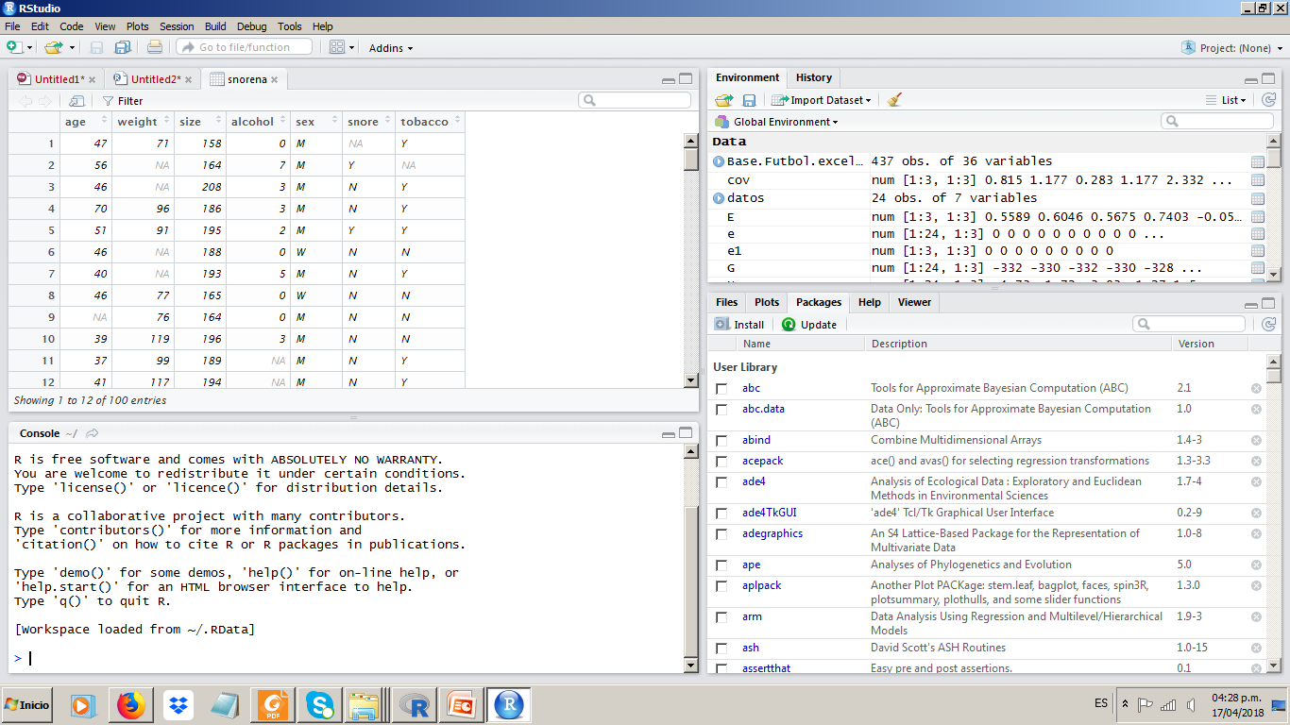
Interfaz R Studio

Slide 16
Recomendaciones al iniciar una sesión en R
1. Limpiar pantalla: Ctrl + L La consola de salida de R trabaja de forma acumulativa, cada nuevo resultado se agrega al cumulo anterior.
2. Verificar objetos existentes: ls(), objects() Es posible que al dar inicio a una sesión sean cargados objetos previos...es necesario verificar.
3. Remover objetos: rm(objeto), rm(list=ls()) El almacenamiento de objetos innecesarios genera un mayor consumo de memoria y un riesgo de cruce de objetos.
4. Verificar directorio base de trabajo: getwd()
Asignar directorio: setwd(dir)
setwd("C:/Users/Andres/Desktop/Curso R Banco 2018")
El directorio base es el lugar donde R lee los archivos de entrada y ubica las salidas dirigidas por defecto.

Slide 17
Recomendaciones al iniciar una sesión en R
5. Crear un Script para el ingreso de ordenes. La secuencia de ordenes puede ser ingresada directamente en la consola de trabajo o leída de forma indirecta, desde un archivo de texto denominado Script Cada línea del script o conjunto de líneas será leída en la consola con la orden Ctrl + R o F5
6. En el script podemos hacer comentarios, utilizando el símbolo # al comienzo de la oración

Slide 18
Recomendaciones al iniciar una sesión en R
7. Lo recomendable antes de trabajar con R, es crear una nueva carpeta en donde se almacena la sesión de R o el workspace.
El workspace corresponde a un archivo con la extensión .Rdata, que contiene todos los objetos generados con R, así como el historial de las instrucciones generadas en la sesión de trabajo.
Luego de creada una carpeta (por ejemplo: Clases de R Banco) de preferencia en el Escritorio, se dirige a:
Archivo Cambiar dir...
Y seleccionar la ubicación de la carpeta creada Clases de R

Slide 19
Ejemplos de R (uso como calculadora)
R puede ser utilizado como una calculadora de modo interactivo. Escribimos la operación matemática en la consola y damos Enter.
2+3 # Suma de los números 2 y 3 2*5 # Multiplicación de los números 2 y 5 sqrt(16) # Raíz cuadrada de 16 5^2 # 5 elevado a la potencia 2
Podemos escribir en la consola los siguientes:
2+3; 2*5; sqrt(16); 5^2 # Serían varias operaciones en una misma línea separadas por ;

Slide 20
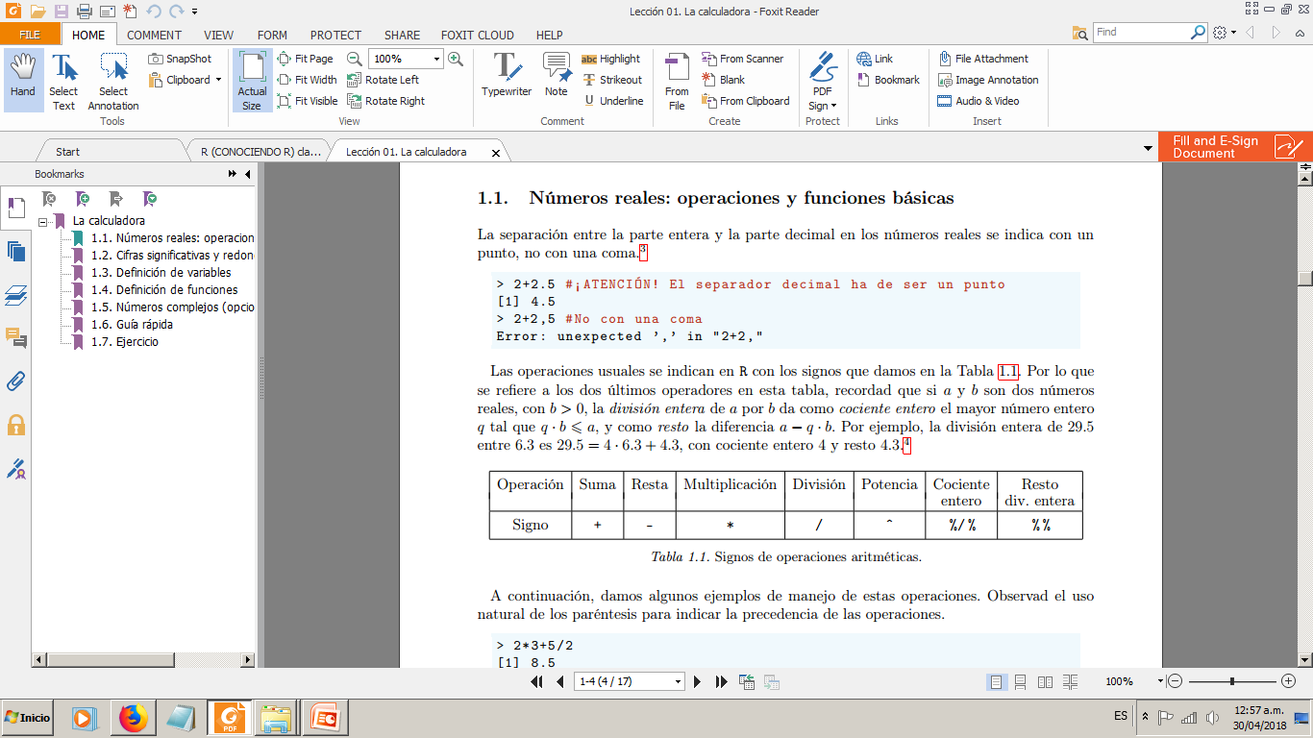
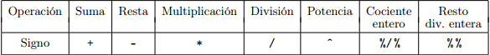
Números reales: operaciones y funciones básicas

Slide 21
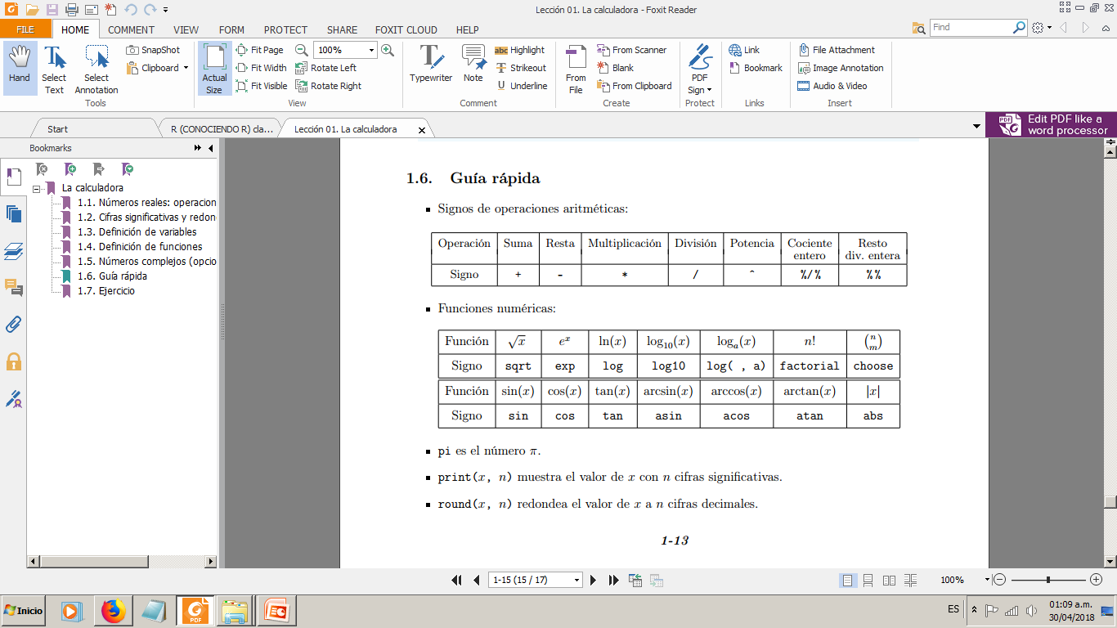
Números reales: operaciones y funciones básicas

Slide 22
Números reales: operaciones y funciones básicas
Importancia de los paréntesis
> 2* 3+5 /2 [1] 8.5 > 2* (3+5 /2) # Aquí lo único que dividimos entre 2 es 5 [1] 11 >2* ((3+5) /2) [1] 8
> 2/ 3+4 # Aquí el denominador de la fracción es 3 [1] 4.666667 > 2/ (3+4) [1] 0.2857143
> 2^3 *5 # Aquí el exponente es 3 [1] 40 > 2^(3 *5) [1] 32768

Slide 23
Números reales: operaciones y funciones básicas
> 2^-5 #En este caso no hacen falta paréntesis ... [1] 0.03125 > 2^( -5) # Pero queda más claro si se usan > pi [1] 3.141593 > 2^ pi [1] 8.824978 ¡Cuidado! No podemos omitir el signo * en las multiplicaciones.
> 2(3+5) Error : attempt to apply non - function > 2* (3+5) [1] 16

Slide 24
Números reales: operaciones y funciones básicas
> sqrt (4) [1] 2 > sqrt (8) - 8^(1 /2) [1] 0 > log10 (8) [1] 0.90309 > log (8) / log (10) [1] 0.90309 > 7^ log (2, 7) #7 elevado al logaritmo en base 7 de 2 da ... [1] 2

Slide 25
Actividad…
Calcule los siguientes:
(2*3+2+5) / (2*3)^2
Utilice la función round para redondear con 2 dígitos
ln(2*5) + ln(4)
Cree 2 vectores x, y con el comando c(). Realice operaciones básicas con los vectores. x+y ; x-y, mean(x), mean(y), x/y, x*y, etc
Investigue sobre la función matrix (?matrix)

Slide 26


